Slide 1


Slide 2



O que é UM BESS?
BESS – Os Sistemas de Armazenamento de Energia em Baterias e seu uso no Sistema de Transmissão
Eng. Ricardo Estefano Rosa, MBA, Esp.
Gerente Global de Vendas BESS na WEG
Membro do Conselho ABSAE

Slide 3
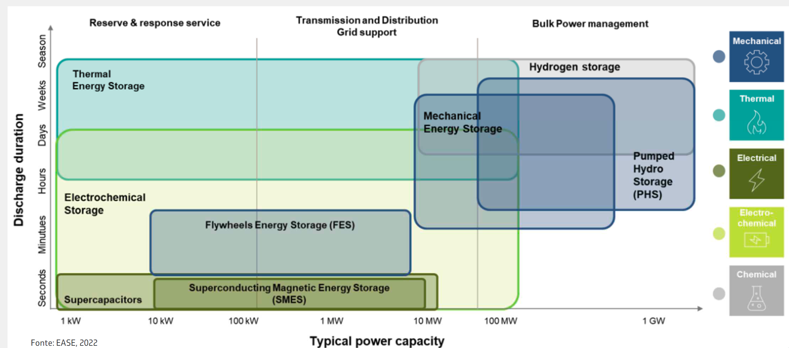
Tecnologias de Armazenamento na Transmissão

Slide 4

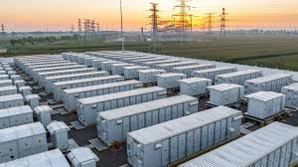
BESS = Battery Energy Storage System
Sistema de Armazenamento de Energia em Baterias
Energia e Potência sob Controle = Flexibilidade
O que é UM BESS?

Slide 5
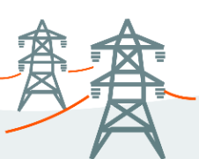

Os Usos do BESS na Transmissão
Alívio de Congestionamento
Postergação de Investimentos
Serviços Ancilares (Tensão, Frequência, Reserva)
Melhoria dos atributos de Flexibilidade e Resiliência
Melhor aproveitamento das Renováveis
Modernização do Setor Elétrico
Descarbonização

Slide 6
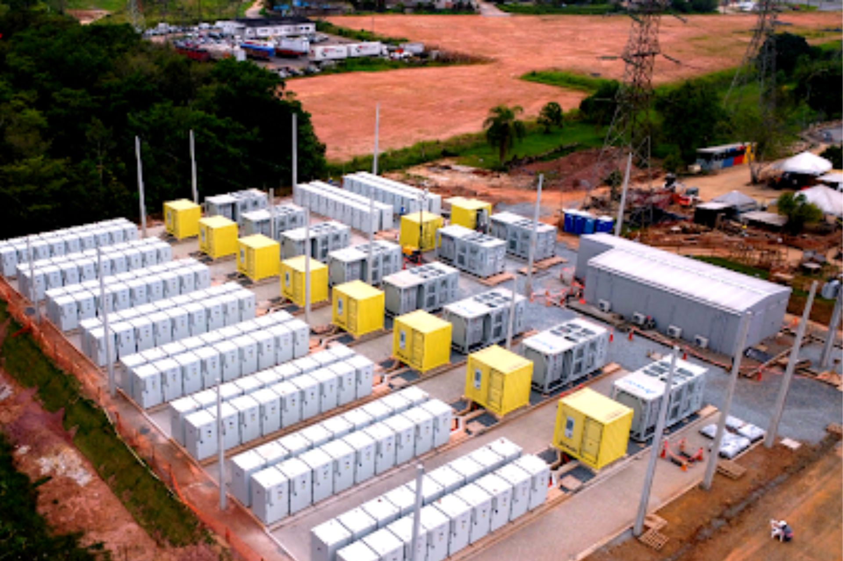

O BESS de Registro
Registro-SP
30MW
60MWh
Demanda
Litoral Paulista

Slide 7
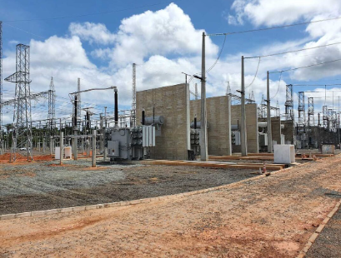

O BESS de Messias
Messias-AL
1MWh+Solar
Fonte Auxiliar

Slide 8


O P&D QUANTUM
Executoras:
Seminário final em Março/2025

Slide 9
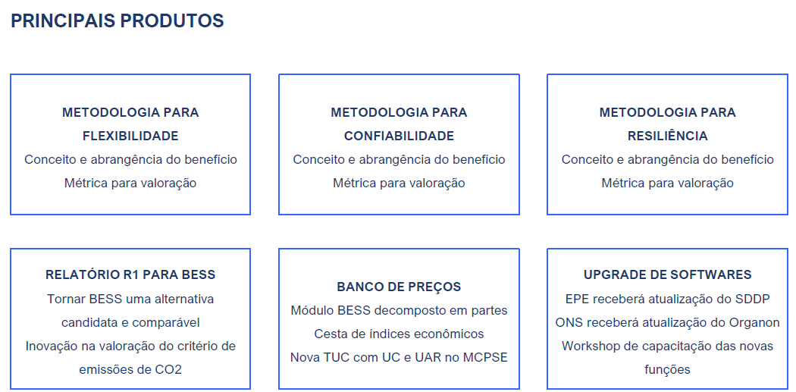

Slide 10
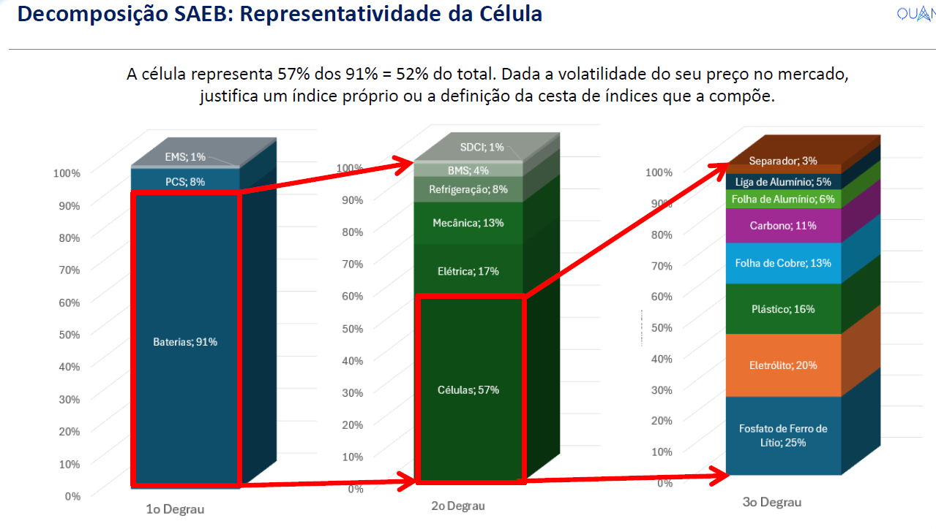

Slide 11




O QUE FALTA(VA) ? - PLEITOS
  Publicação de CP sobre Resolução Normativa para BESS acoplados e ‘stand-alone’ (agente armazenador)
MARCO REGULATÓRIO
  LRCAP : realização de leilão para armazenamento em 2025;
  Sisol: realização de leilão para sistemas híbridos em 2025;
  Transmissão: incorporar BESS nas metodologias e modelos de planejamento da expansão da rede básica;
CONTRATAÇÕES PELO PODER CONCEDENTE
  PIS/COFINS: incorporar BESS no regime REIDI;
  IPI: tratamento isonômico a aerogeradores, geradores fotovoltaicos e demais tecnologias de geração;
  Reforma tributária: tratamento de BESS com bens de capital;
TRIBUTAÇÃO
Associação Brasileira de Soluções de Armazenamento de Energia
Notes:
1.7.2013
1.7.2013
2
‹#›
‹#›

Slide 12


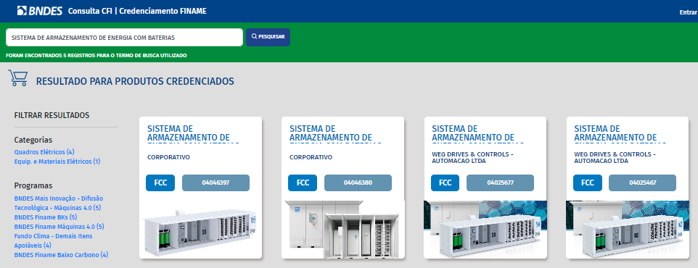
Fontes de Financiamento
FINAME – FUNDO CLIMA e +INOVAÇÃO: Até 4% ao ano
Vários produtos já credenciados, inclusive para uso na transmissão
Elevado conteúdo local – Só se importa a célula

Slide 13
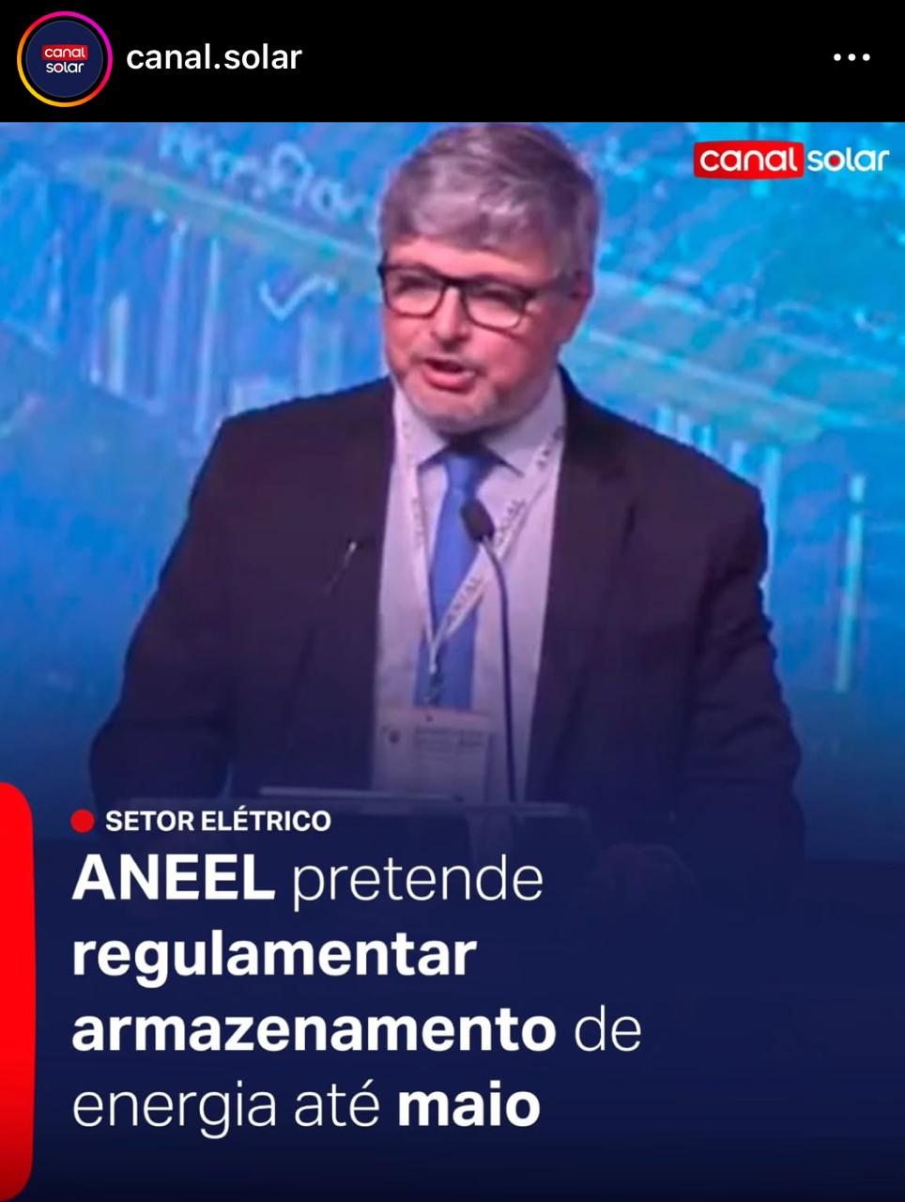
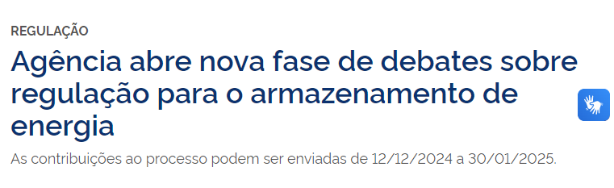
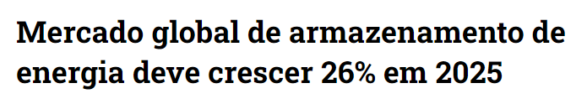
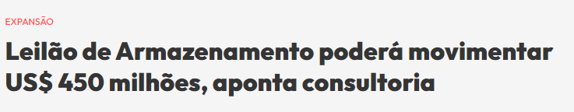
Boas Notícias

Slide 14


